Slide 1
Аудиогид как одна из форм развития функциональной грамотности учащихся
МБОУ «Кочёвская средняя общеобразовательная школа»
Автор: Минина С.М.
учитель математики и информатики,
высшая квалификационная категория

Slide 2
Аудиогид — это фонограмма, с помощью которой можно совершать самостоятельные экскурсии по музеям, выставкам, историческим местам и т. д.
Аудиогиды удобны, поскольку позволяют воспринимать информацию в комфортном темпе, не отвлекаясь на посторонние шумы или переспрашивания других участников экскурсии, которые что-то не расслышали.

Slide 3
https://izi.travel/ru
Мы уверены, что за каждым произведением искусства или достопримечательностью скрываются нерассказанные истории. Когда мы услышим такие истории – искусство, города и их улицы оживут и объединят нас.

Slide 4
Аудиогид: Квест-тур "Чöскыт сёян" по селу Кочево Авторы: Минина С.М. и Язева Н.А.
Цель: формирование функциональной грамотности учащихся
через задания квест-тура.

Slide 5
Новизна
Квест-игра создана на платформе Аудиогидов izi.travel, для учащихся – это новая возможность развития и использования информационных технологий.
Задания формирующие функциональную грамотность развивают у детей интерес к коми-пермяцкому языку, знакомят с историей села.
Использованы разнообразные приемы представления заданий.

Slide 6
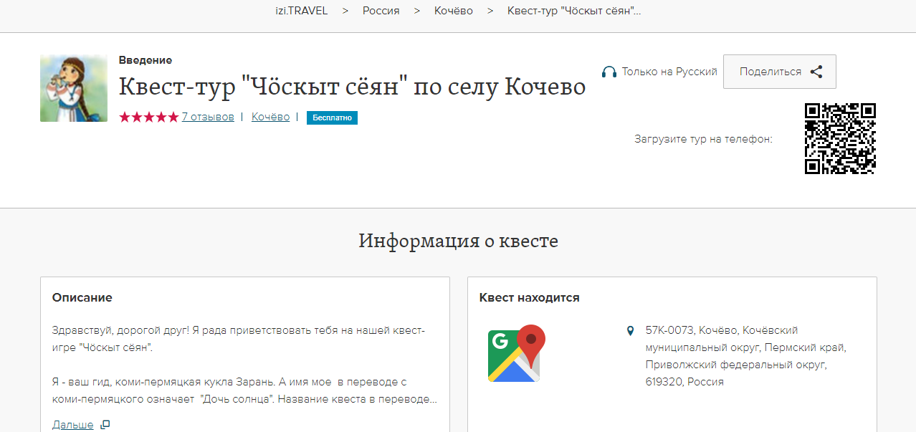
https://www.izi.travel/ru/656a-kvest-tur-choskyt-syoyan-po-selu-kochevo/ru

Slide 7
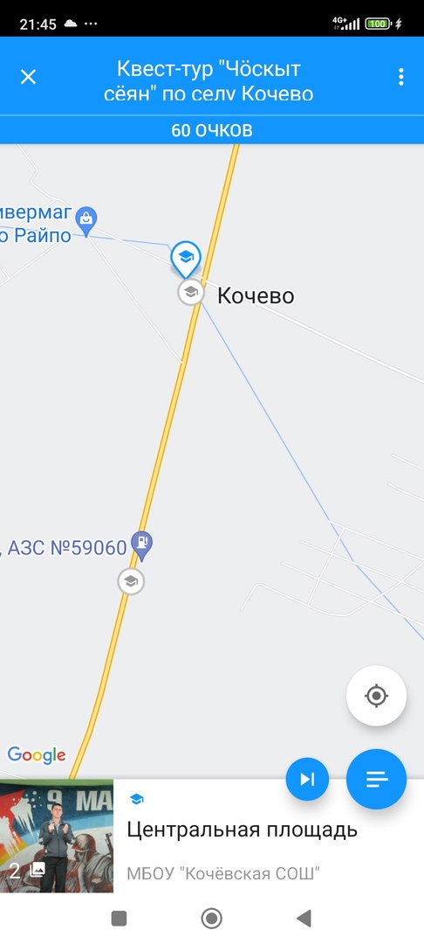
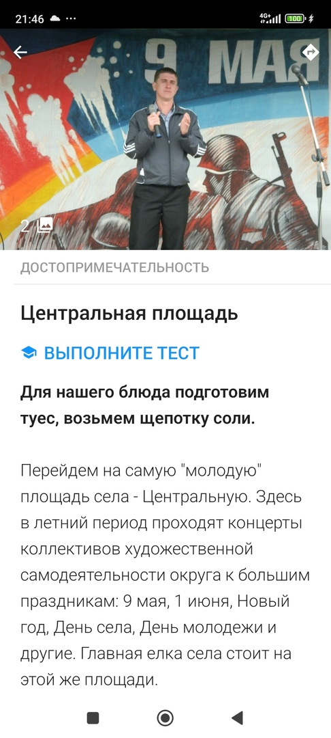

Slide 8
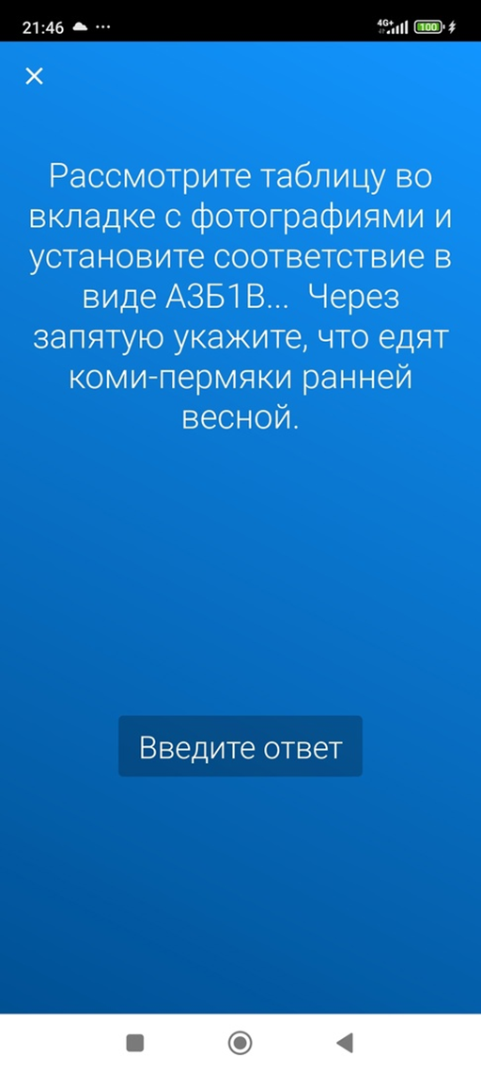
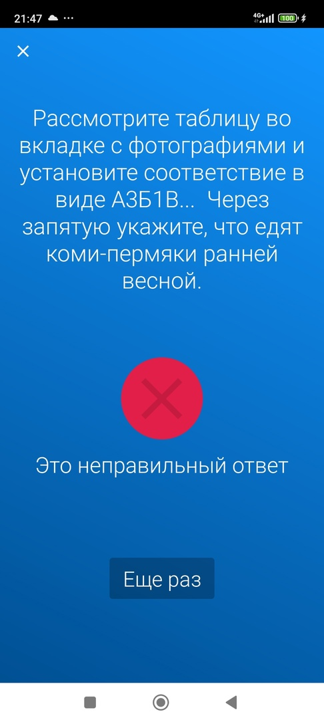

Slide 9
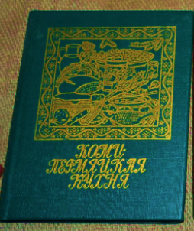
Задания по формированию читательской грамотности
Из истории коми-пермяцкой кухни
Основным продуктом питания коми-пермяков был хлеб из злаков - нянь. Он и сегодня в любой пермяцкой семье - на первом месте.
Хлеба хватало крестьянам только на полгода, а затем они пекли его с различными примесями
В невероятно трудных условиях коми-пермяки выработали самобытную пищу, которая свидетельствует об их возможностях, смекалке, понимании роли различных продуктов в жизни человека…
Из книги «Коми-пермяцкая кухня» автор А.Г.Долдина, Пермское книжное издательство, 1989год.

Slide 10
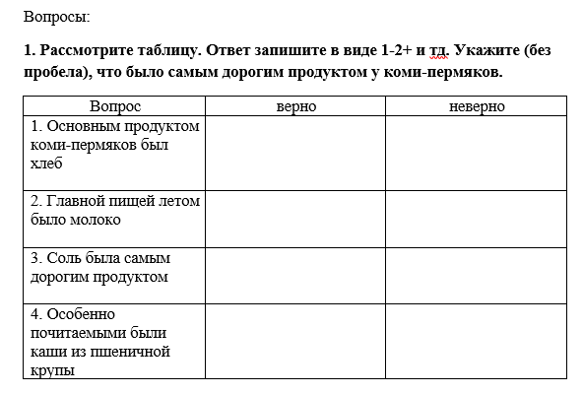
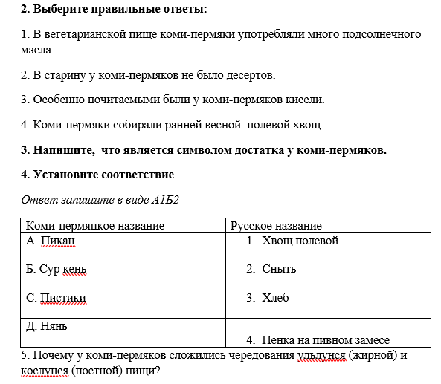

Slide 11
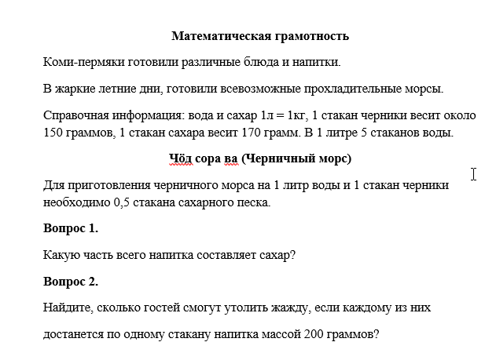
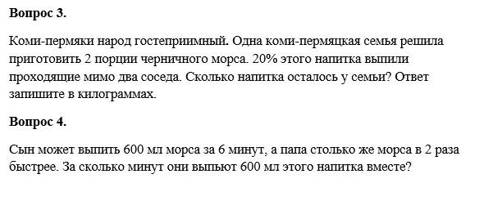
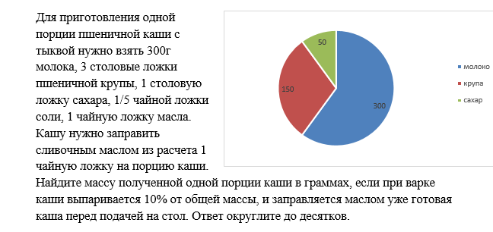

Slide 12
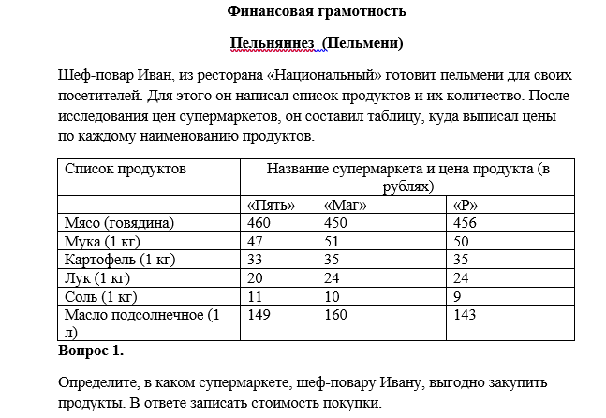

Slide 13
На заключительной достопримечательности «Администрация Кочевского МО» участники смотрят видео по приготовлению коми-пермяцкого блюда «Каши из пистиков» (Проект газеты «Парма-Новости» «Чöскыт и кöра»)
https://vk.com/video-10568590_456240996
Рефлексия.
Так как в игре каждый следующий сегмент открывается только после верного выполнения предыдущего, то максимальное количество очков – 840 (по 70 очков, 12 сегментов) набирает каждый участник. Результат игры – это написание отзыва о самых понравившихся заданиях. Отзывы и посещаемость тура можно отследить на личной странице разработчика.

Slide 14
